Slide 1
TDDは何であって、何でないのか？
@yujiorama

Slide 2
大風呂敷を広げてみました

Slide 3
経緯(表)
2012年、TDDについての議論が白熱
何このデジャブ
同じところを回ってないか確認したい

Slide 4
経緯(裏)
JavaOne Tokyo 開催
地方の人々が上京
t-wada の慶事
なんかやらねば

Slide 5
本題
TDDは1990年代から使われてる言葉
10年たって変わったこと、変わらなかったこと
ざっくりとおさらいしてみましょう

Slide 6
用語集的な
Wikipedia
  http://ja.wikipedia.org/wiki/テスト駆動開発

Slide 7
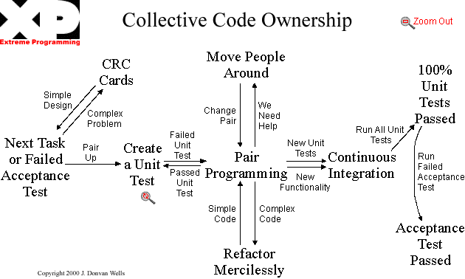
Code the Unit Test First
http://www.extremeprogramming.org/rules/testfirst.html

Slide 8
Code the Unit Test First
テストすることが目的じゃない
Creating a unit test helps a developer to really consider what needs to be done.
Requirements are nailed down firmly by tests.

Slide 9
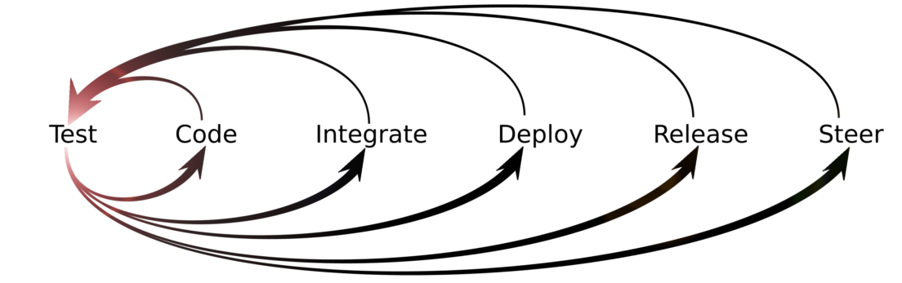
Test-Driven Development
http://c2.com/cgi/wiki?TestDrivenDevelopment

Slide 10
Test-Driven Development
[最初の手順]
  顧客がビジネスの言葉で話してることを理解しないといけない
[二番目の手順]
  不要なことを明らかにしないといけない
  どっちも重要で大変なこと
責任を取ろうとしない人より、知らない人のほうが問題
本当に求められてるものじゃなくて、そこにあるコードのテストを書くのはよくない

Slide 11
Unit Test
Kind of 自働化テスト
  開発者テストと呼ぶべき?
QAにおけるテスト失敗=ユニットの障害
TDDにおけるテスト失敗=一番最近書いたコードの誤り
http://c2.com/cgi/wiki?UnitTest

Slide 12
Unit Tests Reconsidered
ユニットテストを“契約による設計”の一種とみなす派
  やっぱりテストって名前は変だ
ユニットテストはあらゆる状況で最適な手法ではない
http://c2.com/cgi/wiki?UnitTestsReconsidered

Slide 13
Renaming Unit Tests
ユニットテストを“Programmer Test”と呼ぶことが勧められてる
何か変更したあとにユニットテストを実行することは「テスティング」
コードより先に書くユニットテストは「テスティングではない」
実行できる仕様(ExecutableSpecification)
http://c2.com/cgi/wiki?UnitTestsReconsidered

Slide 14
XP-jp
みんなどうやってテストするか議論してた
http://objectclub.jp/ml-arch/extremeprogramming-jp/

Slide 15
テスト・ファーストなんて嫌いだ
単体テストを頻繁に繰り返すことで早期にバグが見つかる
品質に対する安心感とテストをパスする達成感が得られる
http://itpro.nikkeibp.co.jp/free/ITPro/OPINION/20020904/1/

Slide 16
@IT:特集「テスト駆動開発」はプログラマのストレスを軽減するか？
テスト・ファーストのより洗練された、進化形
1990年代的な古い開発スタイルから、より新しい世界を体験する第一歩として、TDDは使えるかもしれない可能性を持っている
テスト・ファーストとの違い
  レッド/グリーン/リファクタリングのリズム
  短く繰り返す
http://itpro.nikkeibp.co.jp/free/ITPro/OPINION/20020904/1/

Slide 17
テスト駆動開発(TDD)が分かると従来の設計手法の問題が見えてくる
TDDはテスト手法ではない(開発手法)
単体テスト工程が不要になる訳ではない
TDDと単体テスト工程でのテストではテストの目的が異なる
「可読性の高いソースの特徴」
TDDで工数が増える?
http://itpro.nikkeibp.co.jp/free/JAV/J2EE/20040426/1/

Slide 18
テスト駆動開発とPDCAサイクル
開発者がテスト駆動開発をすると、生産性が上がる理由
「Plan」には、テストの計画と、テストの実行が含まれている
「Do」では実装コードを書く
テストカバレッジは、常に100%のほうがいいと重いませんか?
テスト駆動開発は品質と生産性を劇的に向上させる
http://www.hyuki.com/yukiwiki/wiki.cgi?%A5%C6%A5%B9%A5%C8%B6%EE%C6%B0%B3%AB%C8%AF%A4%C8PDCA%A5%B5%A5%A4%A5%AF%A5%EB

Slide 19
テスト駆動開発のテストは、テストか?
ユニットテスト、というものの役割について、よくテスト界の人との意見の相違がある
テストとしての完全性
品質保証についての考え方
「TDDのテストはテストとしては二義的であり、一義的には、『設計ツール』だ」
http://blogs.itmedia.co.jp/hiranabe/2005/10/tdd__bdd__731d.html

Slide 20
和田卓人の“テスト駆動開発”講座
全二十回
小さなステップを繰り返してプログラムの設計と開発を行っていくソフトウェア開発手法です。
テスト駆動開発における「テスト」とは，品質のためのテストではありません。
テスト駆動開発を誤解なく理解していただくために，テストを改めて3つに分類します。
http://gihyo.jp/dev/serial/01/tdd

Slide 21
第一回チキチキ 日本ペアプログラミングの回java-ja支部会
和田さん講演
ペアプロ&TDD
http://java-ja.yoshiori.org/index.php?第八回

Slide 22
第二回チキチキ 日本ペアプログラミングの回java-ja支部会
和田さん講演
ペアプロ&TDD
http://java-ja.yoshiori.org/index.php?第十五回

Slide 23
TDD.NET - TDDとは?
プログラムの仕様からソースコードを創り出す手順を規定しています。
TDD三原則の二
  成功すると分かっているテストケースを書くことは無駄だから、 書かないように<snip>そんな負の資産は持つな
http://www.tdd-net.jp/whats-tdd.html

Slide 24
TDD.NET - TDDとは?
先にテストコードを書くことにより、 仕様をレビューしたのと同様な不具合数の減少が見込めます。
産性を計測するにあたって品質を考慮しないのはナンセンスです。
  出荷できなければ、 生産性はゼロです
http://www.tdd-net.jp/whats-tdd.html

Slide 25

深夜のテストTL
http://togetter.com/li/5878

Slide 26
TDDはテスト手法か否か
・・・・・・
http://togetter.com/li/6759

Slide 27
TDDについて
・・・・・・
・・・・・・
・・・・・・
http://togetter.com/li/6923

Slide 28
とちぎテストの会議
http://togetter.com/li/36309

